Slide 1

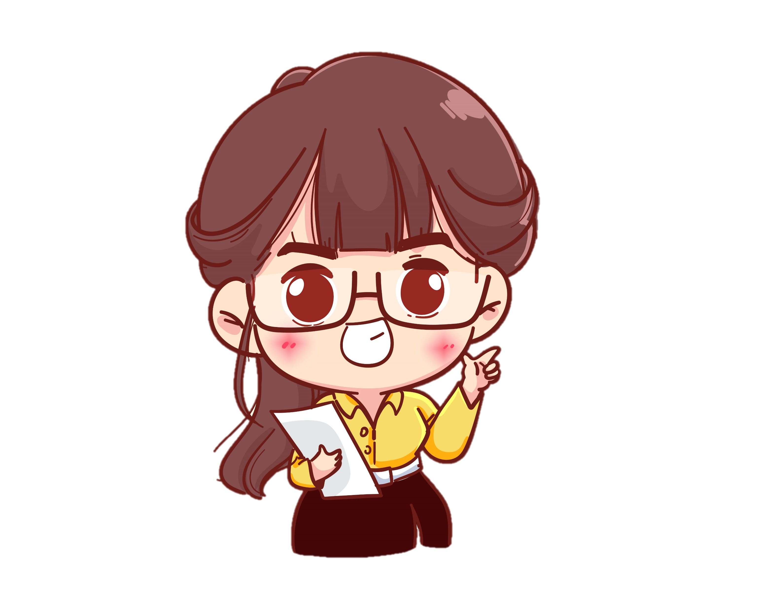


Slide 2


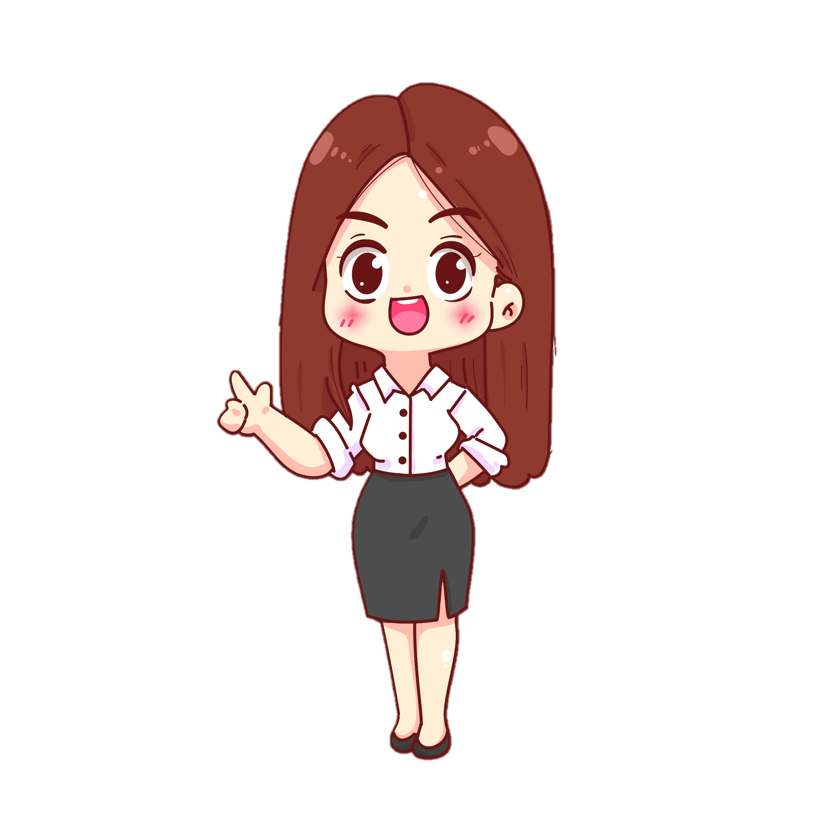
Để thuật lại một sự việc ta thực hiện theo những bước nào?
Bước 1: Giới thiệu sự việc: Địa điểm, thời gian tổ chức, những người tham gia.
Bước 2: Nêu diễn biến của sự việc theo trình tự thời gian.
Bước 3: Bày tỏ cảm xúc, suy nghĩ về sự việc được tham gia ,chứng kiến hoặc nêu việc mình muốn làm tiếp theo.

Slide 3



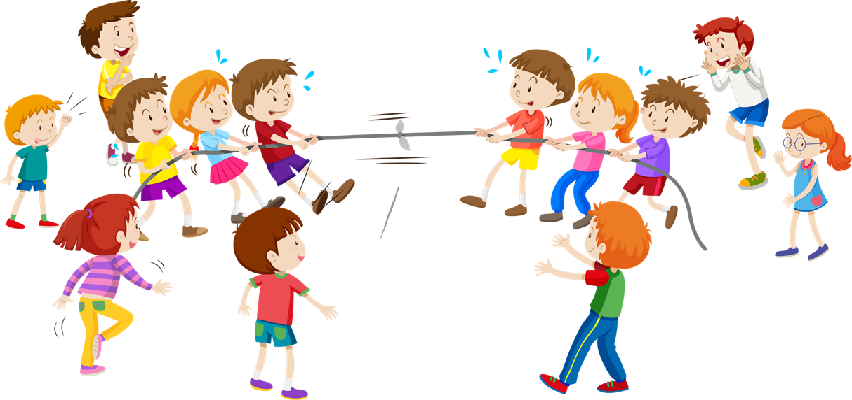
Thứ ....ngày...tháng...năm

Slide 4

01
Biết nói trước nhóm, trước lớp về một sự việc thể hiện truyền thống Uống nước nhớ nguồn, biết chia sẻ suy nghĩ, cảm xúc của bản thân về sự việc đó.

Slide 5

Đề bài: Viết bài văn thuật lại một sự việc thể hiện truyền thống Uống nước nhớ nguồn và chia sẻ suy nghĩ, cảm xúc của em về sự việc đó.

Slide 6

1. NÓI

Slide 7

Dựa vào dàn ý đã lập ở hoạt động Viết, em hãy thuật lại sự việc theo yêu cầu.
Khi nói, em cần kết hợp thể hiện suy nghĩ, cảm xúc của mình qua giọng nói, cử chỉ, điệu bộ,..

Slide 8
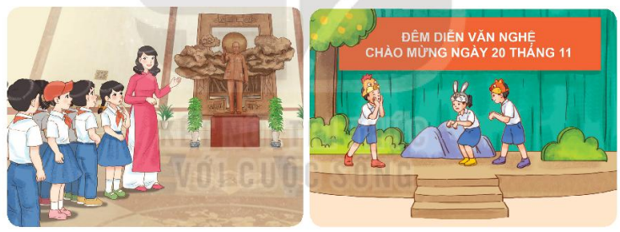
Em có thể kết hợp giới thiệu tranh ảnh, video,... ghi lại việc làm thể hiện truyền thống Uống nước nhớ nguồn mà em đã tham gia hoặc chứng kiến.

Slide 9
2. Trao đổi, góp ý.

Slide 10


Nội dung sự việc có thể hiện rõ truyền thống Uống nước nhớ nguồn không?
Diễn biến sự việc có đúng thực tế không?
Các sự việc có sắp xếp hợp lý không?
Có kết hợp cử chỉ, điệu bộ,..để thể hiện tình cảm, cảm xúc hay không?, có sử dụng tranh ảnh minh họa hay không?)

Slide 11


Slide 12
1. Chia sẻ với người thân suy nghĩ, cảm xúc của mình về những việc làm góp phần gìn giữ truyền thống Uống nước nhớ nguồn.
Ví dụ: Uống nước nhớ nguồn là truyền thống có từ lâu đời của cha ông ta truyền lại cho thế hệ trẻ mai sau. Đây là truyền thống được gìn giữ, bảo tồn và phát huy từ đời này sang đời khác. Là thế hệ tương lai của đất nước, em ý thức được mình cần góp phần giữ gìn truyền thống Uống nước nhớ nguồn bằng nhiều cách khác nhau như tuyên truyền mọi người về truyền thống Uống nước nhớ nguồn, có các hành động việc làm cụ thể như tổ chức dâng hoa lên các nghĩa trang liệt sĩ để tưởng nhớ về những người có công với đất nước, thăm hỏi và tặng quà các gia đình chính sách,.....

Slide 13
2. Tìm đọc một câu chuyện về lòng biết ơn.

Slide 14
Câu chuyện: Vị khách tốt bụng
Một du khách nhìn thấy một cụ bà đang đứng bên bờ một dòng suối lênh láng nước sau một trận mưa lớn. Trông bà có vẻ rất lo lắng và bất đắc dĩ phải băng qua nó.
Người khách du lịch tiến lại gần và hỏi bà lão:
- “Bà ơi, bà có muốn con cõng bà vượt suối không?”
Bà lão rất ngạc nhiên và lẳng lặng gật đầu đồng ý. Anh cõng bà băng qua suối và anh dần đuối sức. Sau khi sang bờ bên kia, bà lão vội vội vàng vàng rời đi mà không nói lời cảm ơn nào. Vị du khách đang rã rời vì đuối sức kia có chút hối tiếc vì giúp đỡ bà lão ấy. Anh không mong cầu bà báo đáp, nhưng nghĩ rằng chí ít thì bà cũng nên nói với anh đôi lời bày tỏ sự cảm kích.
Vài giờ sau, du khách này đi tới vùng núi. Đó là một hành trình đầy gian nan với anh, chân của anh bị côn trùng cắn sưng tấy. Lát sau, trên đường đi, có một thanh niên bắt kịp theo anh và nói: “Cảm ơn anh đã giúp bà tôi. Bà bảo anh sẽ cần những thứ này và muốn tôi mang chúng đến cho anh.”
Nói đoạn, cậu ấy lấy ra một ít thức ăn và thuốc men trong túi ra. Hơn nữa anh còn dắt thêm một con lừa và giao nó cho du khách tốt bụng. Vị du khách không ngừng nói cảm ơn anh thanh niên. Sau đó người thanh niên này nói tiếp: “Bà của tôi không nói được, cho nên bà muốn tôi thay mặt bà cảm ơn anh!”

Slide 15



GV ĐIỀN VÀO ĐÂY
GV ĐIỀN VÀO ĐÂY
GV ĐIỀN VÀO ĐÂY
GV ĐIỀN VÀO ĐÂY

Slide 16




